Slide 1
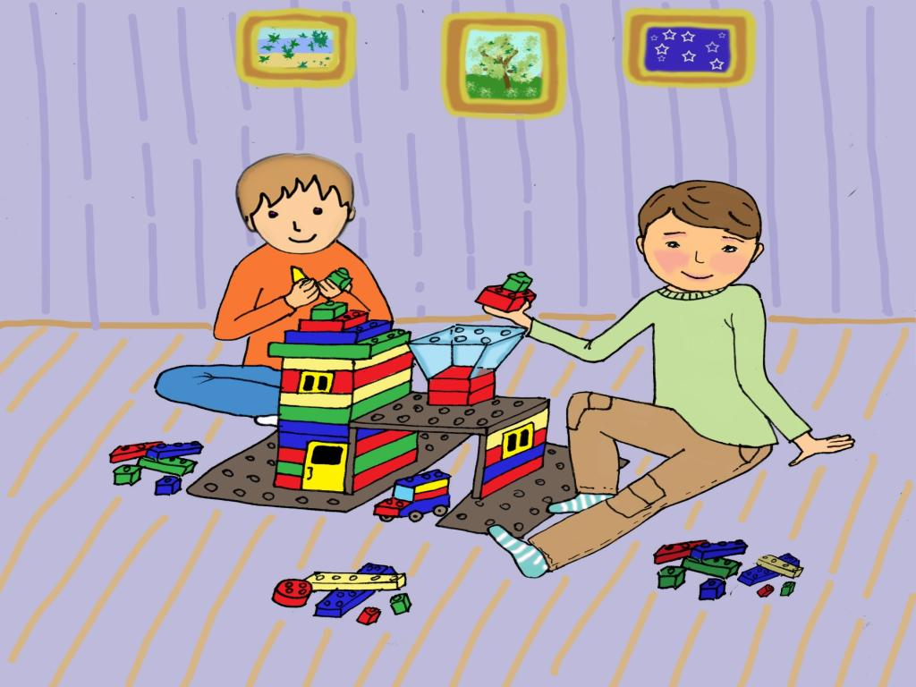
בני ודודו היו חברים מאוד טובים, הם היו עושים המון דברים ותמיד ביחד.

Slide 2
יום אחד הוריו של בני החליטו לעבור לגור באמריקה, דודו בא להיפרד מבני והוא היה עצוב שבני עוזב.

Slide 3
אביו של דודו ראה שהוא עצוב והוא רצה לשמח אותו לכן הבטיח שכשיהיה לו מספיק כסף הוא יקנה לו כרטיס טיסה לאמריקה.

Slide 4
דודו שמח וציפה לזה מאוד.

Slide 5
לאבא של דודו הייתה חנות דגים ממנה הוא התפרנס.

Slide 6
חנות הדגים הייתה בסמוך לביתם.

Slide 7
ליד ביתם היה אגם.

Slide 8
באגם היו דגים רבים.

Slide 9
אבא של דודו היה דג את הדגים מהאגם ומוכר אותם בחנות הדגים שלו.

Slide 10
.המים לאגם הגיעו מהנחל, המים של הנחל זרמו ומילאו את האגם

Slide 11
בצידו השני של הנחל גר מנחם.

Slide 12
ליד ביתו של מנחם ניצב עץ גדול.

Slide 13
העץ הפריע למנחם,
הוא הסתיר לו את הנחל וגם
העלים שנשרו ממנו היו
מלכלכים את חצרו של מנחם.
.ליד ביתו של מנחם ניצב עץ גדול

Slide 14
יום אחד החליט מנחם לכרות את העץ.

Slide 15
הוא לא תיאר לעצמו מה עלול לקרות מכריתת העץ.

Slide 16
העץ נפל הישר לכיוון הנחל.

Slide 17
הגזע של העץ החל לחסום את מי הנחל הזורמים.

Slide 18
המים הפסיקו לזרום בנחל והנחל החל להתייבש.

Slide 19
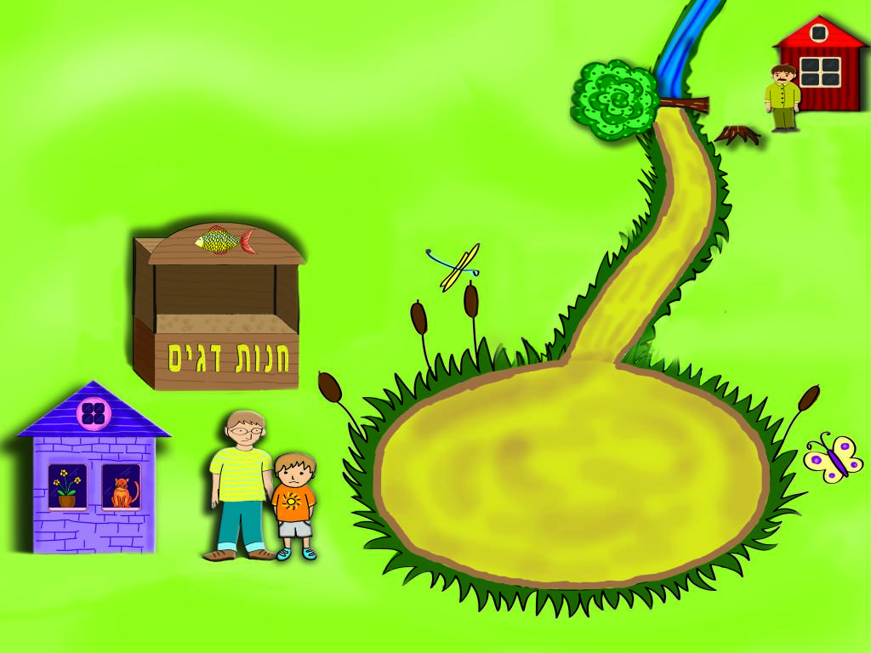
כשמיי הנחל הפסיקו לזרום לאגם, לאט לאט החל גם הוא להתייבש.

Slide 20
כשהאגם התייבש, הדגים נעלמו ולאבא של דודו לא היה מהיכן לדוג דגים ולכן, לא היו לו דגים למכור בחנות.

Slide 21
1. ואם אין לו דגים למכור אז מה לא יהיה לו? כסף.
2. ואם אין לו כסף מה הוא לא יוכל לקנות ל?
כרטיס טיסה.
3. איך זה יתכן שבגלל מנחם שבכלל גר בצידו השני של
הנחל דודו לא יוכל לטוס ולפגוש את בני
באמריקה? הסבר הילדים על השתלשלות האירועים.
4. יש לכם רעיון כיצד ניתן לעזור לדודו?

Slide 22
לשמוליק השכן הייתה משאית והוא מיד נחלץ לעזרה, הוא קשר חבל בין העץ למשאית והחל לגרור את העץ ולהזיזו מהנחל.

Slide 23
מיד כשהעץ זז מן הנחל, המים החלו לזרום בחזרה.

Slide 24
המים זרמו ומילאו שוב את האגם, במהרה הדגים חזרו לאגם וגם חנות הדגים התמלאה בדגים טריים. אבא של דודו מכר את הדגים, ומה הוא קיבל בתמורה? ומה הוא קנה לדודו בכסף שקיבל?

Slide 25
דודו ואביו טסים לאמריקה!

